Slide 1
📘
Среда обучения навыкам за 20 часов
Учеваткин Е.У. · 10 класс · 2026
Индивидуальный проект · Научный руководитель: __________________

Slide 2
АКТУАЛЬНОСТЬ
Почему эта тема важна сейчас
🎓
💻
⏱️
+900 млн
24/7
20 ч
Онлайн-обучение стало массовым и доступным.
Пользователю нужен короткий и понятный маршрут до первого результата.
Концепция 20 часов хорошо подходит для старта в новом навыке.
пользователей EdTech к 2030
доступ к обучению онлайн
достаточно для старта в навыке

Slide 3
ОБЪЕКТ И ПРЕДМЕТ
Что именно исследуется
Объект
Предмет
👨‍💻 → 💻 → 🎯
Процесс освоения нового навыка в цифровой среде.
Веб-платформа для структурированного обучения по концепции «20 часов».
пользователь → платформа → навык

Slide 4
ЦЕЛЬ И ЗАДАЧИ
Разработать и реализовать платформу по концепции «20 часов»
Цель: создать образовательную веб-платформу, которая помогает пользователю быстро начать новый навык через короткий структурированный маршрут обучения.
1
Изучить теоретические основы концепции «первых 20 часов».
2
Спроектировать структуру платформы и пользовательский сценарий.
3
Разработать базу данных и модели хранения контента.
4
Реализовать сайт на Python и Django.
5
Провести тестирование и оценить результат работы.

Slide 5
ТЕОРИЯ
Концепция «The First 20 Hours»
📕
Джош Кауфман
1. Декомпозиция
2. Убрать барьеры
Книга: The First 20 Hours
Разбить навык на небольшие понятные элементы.
Подготовить среду и убрать всё, что мешает началу.
10 000 ч
vs
20 ч
3. 20 минут в день
4. Осознанная практика
Для базового уровня нового навыка достаточно около 20 часов осознанной практики.
Регулярность важнее редких длинных занятий.
Повторять действия с целью улучшения.

Slide 6
АРХИТЕКТУРА ПЛАТФОРМЫ
Технологии и логика построения сайта
🐍
🌿
Python
Django
Схема сайта
Категория
→
Курс
→
Урок
→
Блоки
🗃️
🎨
SQLite
HTML/CSS
Модель работы напоминает MVC: интерфейс → Django views → models → база данных.

Slide 7
БАЗА ДАННЫХ
ER-структура платформы
Category
1:N →
Course
1:N →
Lessons
1:N →
Block
категории
курсы
уроки
контент
User
M:N →
UserCourseProgress
← M:N
Course
связь user ↔ course + прогресс
Всего 6 моделей: User, Category, Course, Lessons, Block, UserCourseProgress.

Slide 8
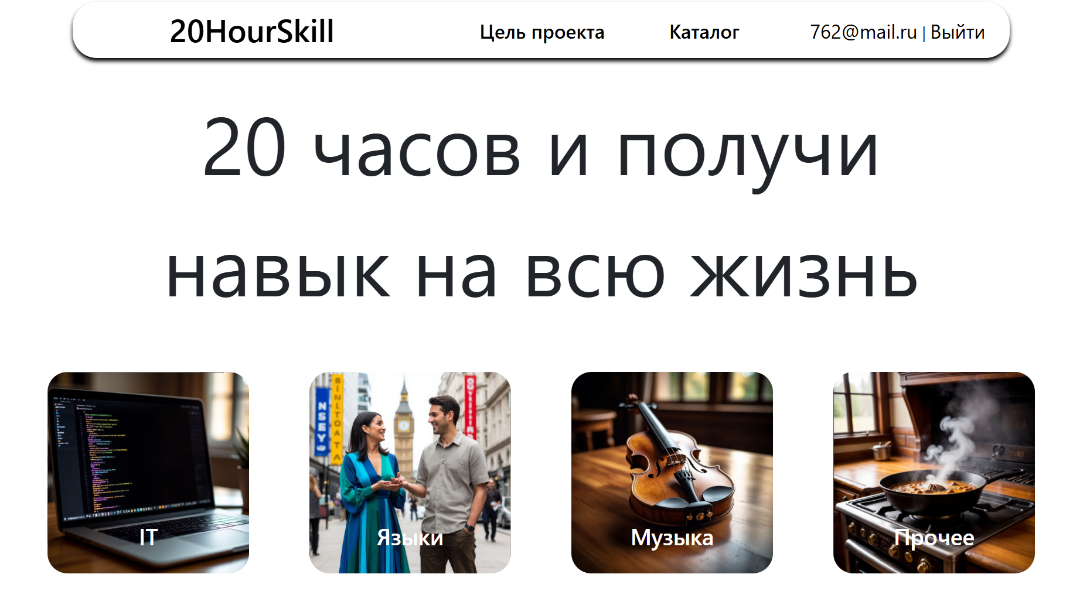
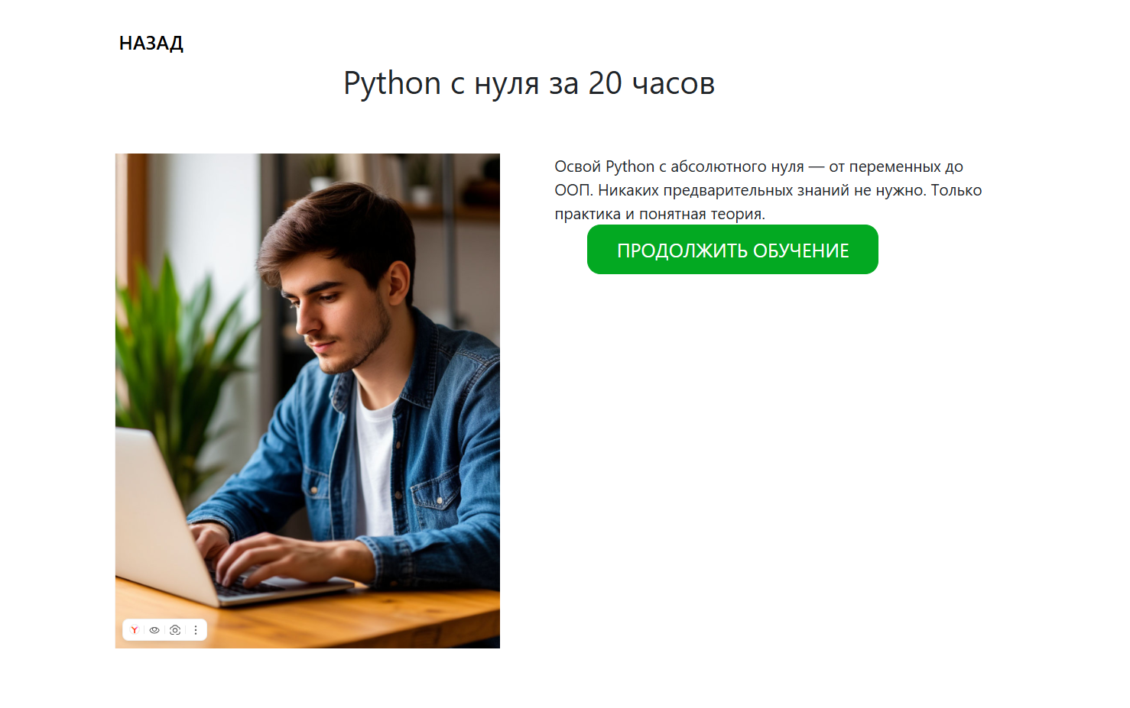
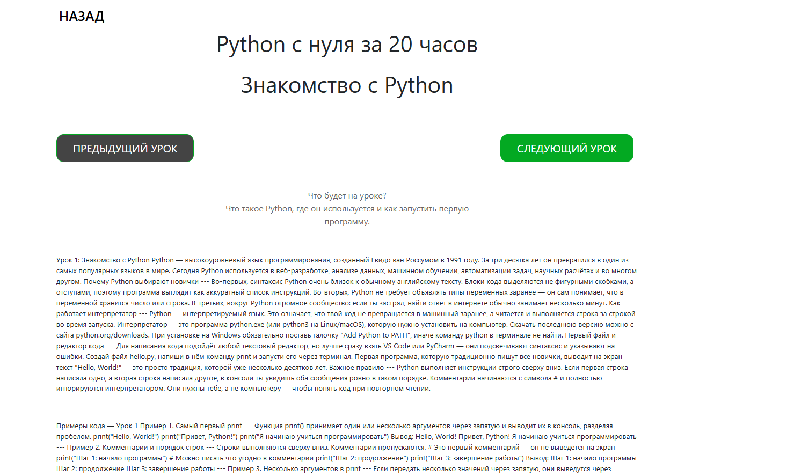
РЕАЛИЗАЦИЯ
Как выглядит готовая платформа

Slide 9
ВЫВОДЫ
GitHub:
github.com/EUchevatkin/Iproject
Спасибо за внимание!

